Slide 1
React Testing

Slide 2
Инструменты
Jest
Enzyme
Jest-enzyme
Jsdom
Jest extension for Visual Studio Code.

Slide 3
Инструменты: Jest
Параллельный запуск тестов
Встроенный отчет покрытия
Из коробки в create-react-app
Простота моков для функций и модулей
Поддержка typescript в ts-jest
Запуск тестов связанных только с измененными файлами
Snapshot тестирование

Slide 4
Инструменты: Enzyme
Shallow Rendering
import { shallow } from 'enzyme';
Shallow rendering is useful to constrain yourself to testing a component as a unit, and to ensure that your tests aren't indirectly asserting on behavior of child components.
Full DOM Rendering
import { mount } from 'enzyme';
Full DOM rendering is ideal for use cases where you have components that may interact with DOM APIs, or may require the full lifecycle in order to fully test the component (i.e., componentDidMount etc.)
Static Rendered Markup
import { render } from 'enzyme';
enzyme's render function is used to render react components to static HTML and analyze the resulting HTML structure.

Slide 5
Инструменты: Enzyme
https://github.com/airbnb/enzyme/issues/465
Always begin with shallow
If componentDidMount or componentDidUpdate should be tested, use mount
If you want to test component lifecycle and children behavior, use mount
If you want to test children rendering with less overhead than mount and you are not interested in lifecycle methods, use render

Slide 6
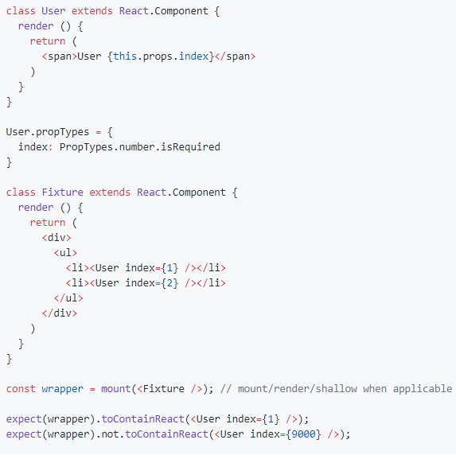
Инструменты: Jest-enzyme
enzyme-matchers
https://github.com/FormidableLabs/enzyme-matchers

Slide 7
Инструменты: jsdom
Нужен для
Не нужен для
Any browser globals like window and document
mount() in Enzyme
shallow() in Enzyme
snapshot testing

Slide 8
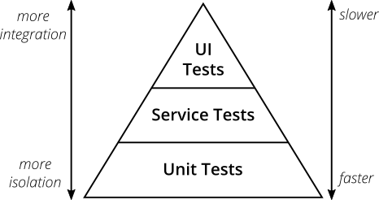
Пирамида тестирования
Где тут компоненты?
$ - Стоимость разработки и поддержки
T - Время выполнения
False - Вероятность ложных результатов
Coverage - Покрытие
Business - Актуальность для бизнеса/конечных пользователей
Count - Соотношение количества тестов

Slide 9
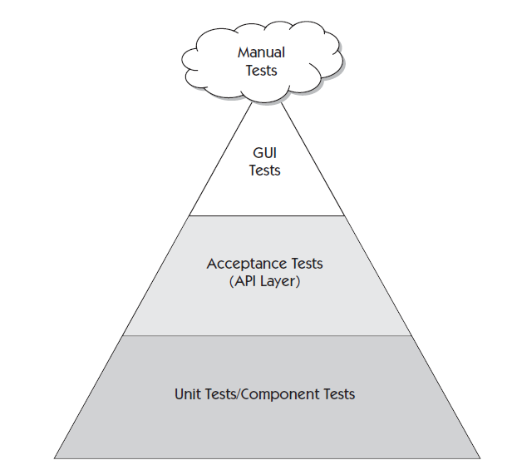
Пирамида тестирования

Slide 10
Зачем писать тесты
Надежность приложения. Меньше неожиданных регрессий
Стоимость исправления ошибок ниже
Производительность. Тесты быстрее кликов
Документация
Архитектура

Slide 11
Способы писать тесты
После реализации прототипа
TDD
На критические места
Тесты на баги
Приемочные тесты

Slide 12
Почему тестирование в конце не эффективно?
Трудно повысить качество уже существующего продукта ощутимо для заказчика. Но легко продемонстрировать его потерю.
Ошибки проверяемые в конце остаются незамеченными
Трудно оценить текущее состояние проекта
Невозможно получить обратную связь
Повышается вероятность сокращения тестирования

Slide 13
Сколько стоит?
Затраты
Профит
TDD
~15% увеличение затрат на разработку
24-38% сокращение количества обнаруженных ошибок
CRM Salesforce.com
На 65% уменьшение персонала на проекте
Финальное тестирование: 2-3 часа ручного тестирования стали 10 минут автоматизированного
Надежные выпуски: 2-3 часа ручного тестирования стали 45 минут автоматизированного для прогона 200 тестов
На 20% уменьшение персонала на правке дефектов
Сэкономлено 300 чел. часов на выпуск основной версии

Slide 14
Имена и расположение
Имя теста – как имя компонента + test.tsx.
CheckboxWithLabel.test.tsx
Расположение – рядом с проверяемым кодом.
В подпапке __tests__
В той же папке

Slide 15
Описание
Имя компонента который тестируем
describe("<Link />", () => {
Что мы делаем и чего ожидать в результате
it("renders without crashing", () => {
it("should changes the class when hovered", () => {
it => xit игнорировать тест
it => fit выполнить первым

Slide 16
Что тестировать
Результат рендера
Smoke test. Минимальный и простой тест – проверить что на параметрах по умолчанию компонент корректно рендерится.
Snapshot test
Поведение компонента

Slide 17
Что тестировать
Тестировать нужно компоненты в изоляции (shallow)
Без декораторов
Без дочерних компонентов
Принцип единственности ответственности
Ожидаемый и проверяемый результаты должны быть понятны и тестируемы
Тест должен описывать что делает система, а не как она это делает

Slide 18
Snapshot Testing
Имена должны описывать содержание снапшота
exports[`<UserName /> should render null`] = `null`;
exports[`<UserName /> should render Alan Turing`] = `<div> Alan Turing </div> `;
Если задача – проверить структуру компонента или объекта, то снапшоты – то что нужно.
Не TDD, BDD
Не понятно что ожидается в результате, есть только предыдущее значение
Используются в ревью кода

Slide 19
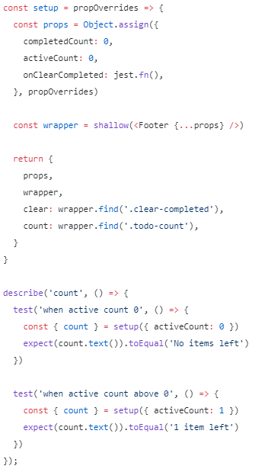
Явная настройка

Slide 20
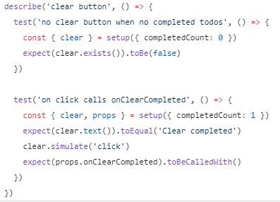
Тестируем Поведение компонента
Когда различные значения свойств и симуляций событий приводят к ожидаемому результату

Slide 21
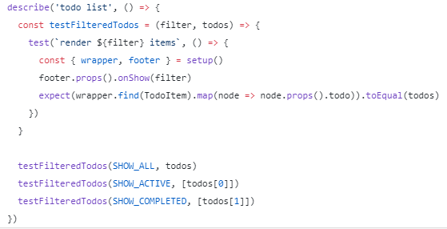
Генерация тестов
Иногда несколько тестов отличаются только значениями одного входной переменной. Такие тесты могут быть сгенерированы с помощью функции

Slide 22
чистый код для тестов
Проверяйте только одно условие в каждом тесте. Тогда тесты останутся лаконичными и понятными.
Правило трёх А (arrange, act, assert) или «дано, когда, тогда» — хорошая мнемоника, чтобы поддерживать хорошую структуру тестов.
Читаемость имеет значение. Не злоупотребляйте DRY (правило «не повторяйся»). Повторение хорошо, если улучшает читаемость. Попробуйте найти баланс между кодом DRY и DAMP (DAMP — Descriptive And Meaningful Phrases, содержательные и осмысленные фразы).
Если сомневаетесь насчёт рефакторинга или повторного использования кода, применяйте Правило Трёх. Use before reuse. https://blog.codinghorror.com/rule-of-three/

Slide 23
Примеры
https://github.com/facebook/jest/blob/master/e2e/__tests__/console.test.js
https://github.com/reduxjs/redux/blob/master/examples/tree-view/src/containers/Node.spec.js
https://github.com/reduxjs/redux/blob/master/examples/tree-view/src/reducers/index.spec.js
https://github.com/tb/redux/tree/react-testing/examples/todomvc/src/components/__tests__
https://github.com/mui-org/material-ui/blob/303199d39b42a321d28347d8440d69166f872f27/packages/material-ui/src/Checkbox/Checkbox.test.js

Slide 24
Бонус
Как увидеть покрытие
Как запустить тесты перед комитом

Slide 25
Ссылки
https://github.com/markerikson/react-redux-links/blob/master/react-redux-testing.md
https://github.com/markerikson/redux-ecosystem-links/blob/master/testing.md
https://jestjs.io/docs/en/tutorial-react
https://redux.js.org/recipes/writing-tests
https://github.com/FormidableLabs/enzyme-matchers
https://medium.com/selleo/testing-react-components-best-practices-2f77ac302d12
https://medium.com/@7ynk3r/react-testing-done-right-24fdb4ef43d8
https://techblog.commercetools.com/testing-in-react-best-practices-tips-and-tricks-577bb98845cd
https://github.com/facebook/create-react-app/blob/master/packages/react-scripts/template/README.md#running-tests

